Slide 1
Уголовная и административная ответственность несовершеннолетних за хранение, употребление и сбыт наркотических веществ
МАОУ-СОШ № 4»
г.АРМАВИР Краснодарского края

Slide 3
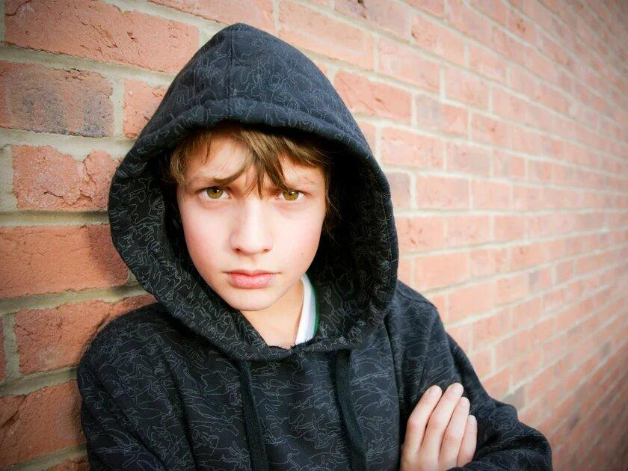
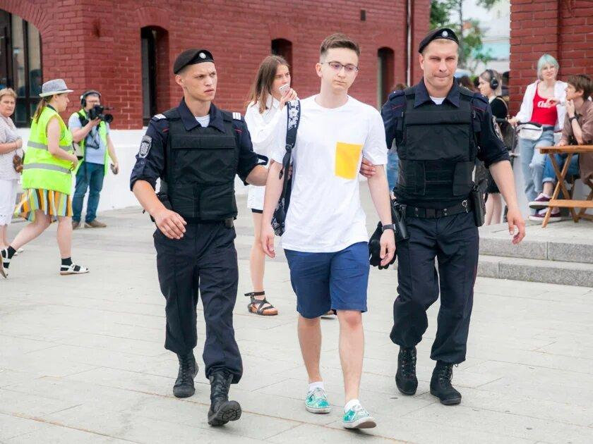
Среди молодых людей существует миф, что привлечь несовершеннолетних к ответственности за преступления, в том числе связанные с наркотиками, очень тяжело, и они легко подпадают под пагубное влияние лиц, преследующих корыстные цели. На самом деле ни о какой безнаказанности речь не идет. С 16 лет несовершеннолетние несут полную правовую ответственность

Slide 6
Ответственность несовершеннолетних за наркотики
Уголовная ответственность несовершеннолетних за наркотики, согласно общему правилу, наступает по достижению ими возраста 16 лет. Но в некоторых случаях могут быть привлечены к уголовной ответственности подростки с 14 лет (ст.20 УК, ч.2). В законе четко изложено, за какие преступления и с какого возраста наступает ответственность. Например, за незаконное изготовление, хранение, приобретение, перевозку и сбыт психотропных или наркотических средств уголовное дело на правонарушителя может быть заведено только если ему уже исполнилось 16 лет (ст.228 УК), но за вымогательство или хищение наркотиков ответственность наступает с 14-летнего возраста (ст. 229).

Slide 7
Хранение наркотиков несовершеннолетними
Ответственность за хранение наркотиков несовершеннолетними наступает с 16-летнего возраста. Незаконное приобретение и хранение наркотических средств без цели сбыта в крупном размере влечет за собой, в соответствии со статьей 228 УК, наказание в виде штрафа до 40 тысяч рублей, лишения свободы до 3 лет или исправительных работ до 2 лет. За те же деяния в особо крупном размере грозит лишение свободы на срок от 3 до 10 лет со штрафом до 500 тысяч рублей или без такового.

Slide 8
Ст.228 УК РФ
уголовная ответственность предусмотрена за «незаконное приобретение, хранение, перевозку, изготовление, переработку наркотических средств, психотропных веществ или их аналогов, а также незаконное приобретение, хранение, перевозку растений, содержащих наркотические средства или психотропные вещества, либо их частей, содержащих наркотические средства или психотропные вещества» (ст. 228 УК РФ).

Slide 9
Распространение наркотиков несовершеннолетним
Распространение наркотиков несовершеннолетним — преступление, попадающее под действие Уголовного кодекса РФ. Незаконное приобретение, хранение, изготовление, пересылка и перевозка наркотических средств с целью сбыта наказывается лишением свободы на срок от 4 до 8 лет. Те же деяния совершенные в крупном размере, неоднократно или по предварительному сговору группой лиц наказываются лишением свободы на срок 8-15 лет. За сбыт наркотиков несовершеннолетними предусмотрена ответственность с 16 лет.

Slide 11
Употребление наркотиков несовершеннолетними
В соответствии со ст. 6.9 КоАП РФ, предусмотрена административная ответственность за потребление наркотических средств или психотропных веществ без назначения врача либо новых потенциально опасных психоактивных веществ, а также по ст. 20.20 КоАП РФ за потребление (распитие) алкогольной продукции в запрещенных местах либо потребление наркотических средств или психотропных веществ, новых потенциально опасных психоактивных веществ или одурманивающих веществ в общественных местах, на виновное лицо может быть наложен штраф в размере от 4 до 5 тысяч рублей или административный арест на срок до 15 суток. По указанным статьям Кодекса Российской Федерации об административных правонарушениях могут быть привлечены несовершеннолетние лица, которые достигли 16-ти летнего возраста. В случае, если потребителем является лицо, не достигшее 16 лет, административной ответственности подлежат его родители или законные представители

Slide 12
ст. 20.22 КоАП РФ.
Согласно ст. 20.22 КоАП РФ, нахождение в состоянии опьянения несовершеннолетних в возрасте до 16 лет, либо потребление (распитие) ими алкогольной и спиртосодержащей продукции, либо потребление ими наркотических средств или психотропных веществ без назначения врача, новых потенциально опасных психоактивных веществ или одурманивающих веществ влечет наложение административного штрафа на родителей или иных законных представителей несовершеннолетних в размере от 1,5 до 2 тысяч рублей

Slide 13
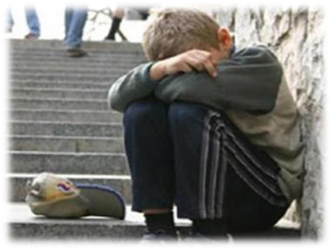
Лицо, в установленном порядке признанное больным наркоманией, может быть с его согласия направлено на медицинскую и (или) социальную реабилитацию и в связи с этим освобождается от административной ответственности за совершение правонарушений, связанных с потреблением наркотических средств или психотропных веществ (действие данной нормы распространяется на административные правонарушения, предусмотренные частью 2 статьи 20.20 КоАП РФ).

Slide 14
Кроме того, склонение к потреблению наркотических средств, психотропных веществ и их аналогов образует состав уголовно наказуемого деяния, предусмотренного ст. 230 Уголовного кодекса Российской Федерации. В соответствии с пунктом «а» части 3 статьи 230 Уголовного кодекса Российской Федерации, склонение к потреблению наркотических средств, психотропных веществ или их аналогов, совершенное в отношении несовершеннолетнего, наказывается лишением свободы на срок от десяти до пятнадцати лет с лишением права занимать определенные должности или заниматься определенной деятельностью на срок до двадцати лет или без такового и с ограничением свободы на срок до двух лет либо без такового. Уголовной ответственности подлежит лицо, достигшее ко времени совершения преступления шестнадцатилетнего возраста.

Slide 16
Лишение свободы на определенный срок

Slide 17
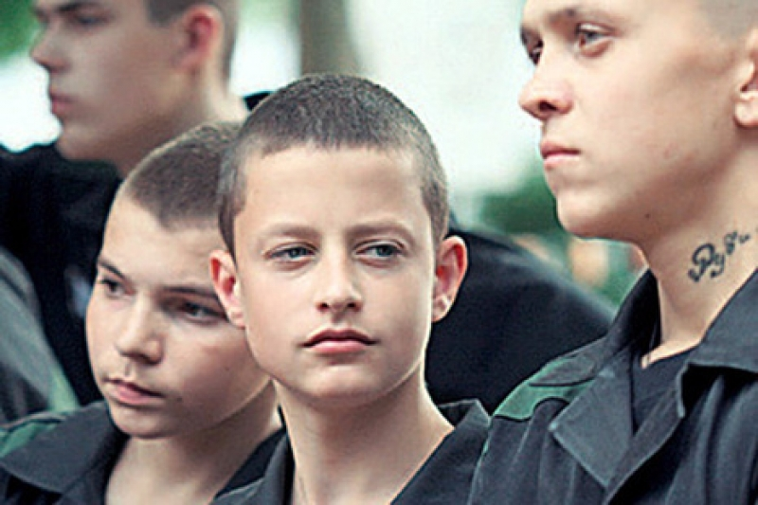
Дурные последствия преступлений живут гораздо дольше, чем сами преступления, и, подобно призракам убитых, всегда следуют по пятам за злодеем.
Скотт В.

